Slide 1

REVITALISASI INAFIS KIT 2014
KOMPOL SRI HARDANI, S.H.
PENDA I ISTRI WULANDARI, S.T., M.M.

Slide 2
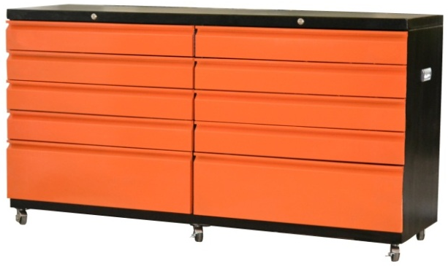
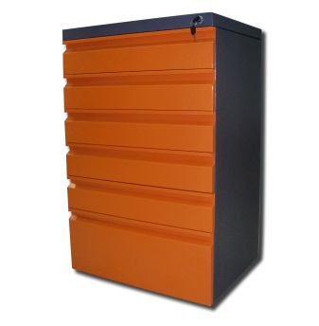
1
COLD ROLLED COIL CASE KIT (LARGE)
a. | Case Kit / Lemari yang mempunyai 12 buah laci;
b. | Masing-masing laci terdapat busa keras yang sudah terbentuk sesuai dengan barang yang ada pada laci;
c. | Digunakan untuk menyimpan peralatan/kit/barang sesuai dengan daftar isi
COLD ROLLED COIL CASE KIT (MEDIUM)
a. | Case Kit / Lemari yang mempunyai 6 buah laci;
b. | Masing-masing laci terdapat busa keras yang sudah terbentuk sesuai dengan barang yang ada pada laci;
c. | Digunakan untuk menyimpan peralatan/kit/barang sesuai dengan daftar isi

Slide 3
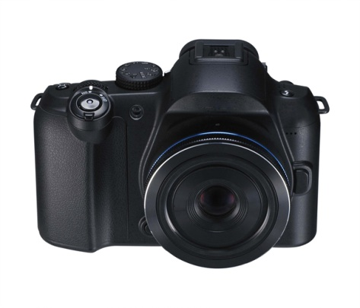
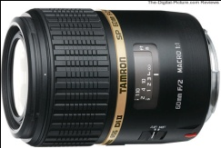
2
KAMERA SLR
a. Type of camera Single-lens reflex digital camera
b. Digunakan untuk memotret secara umum dan close-up
LENSA MACRO
Lensa Type : Makro
Digunakan untuk memotret sidik jari latent secara close up

Slide 4
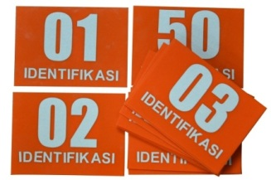
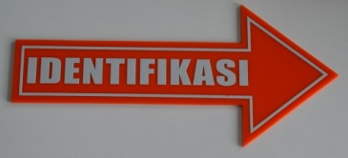
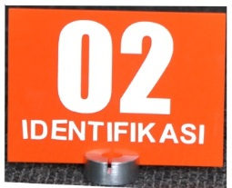
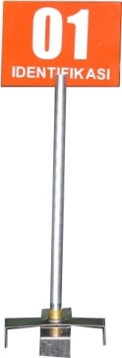
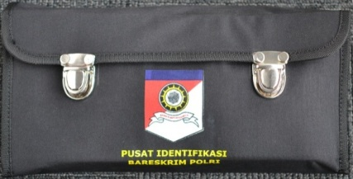
3
EVIDENCE NUMBER
Kegunaannya sebagai alat penomoran barang bukti di TKP
Cara menggunakan : keluarkan kaki-kaki evidence number dari tas penyimpanan, buka sehingga membentuk sudut yang saling simetris (membentuk empat sudut). Pasang tiang pada lubang yang ada di tengah-tengah kaki dan jepitan nomor barang bukti sesuai dengan yang dibutuhkan pada ujung tiang.

Slide 5
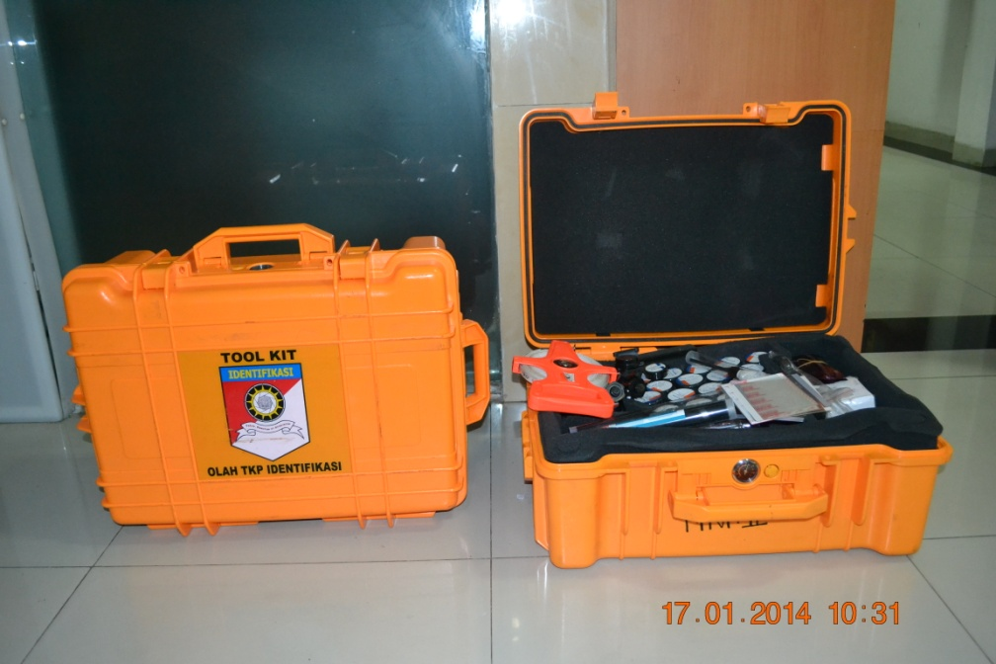
4
TROLLEY BAG (SMALL)
Trolley mempunyai 2 roda digunakan untuk membawa peralatan/kit ke TKP, dan didalam trolley bag ini sudah ada peralatan/kit TKP serta barang pakai habis untuk olah TKP dan pengembangan SJL.

Slide 6
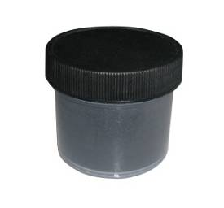
5
.
FINGERPRINT MAGNETIC POWDER BLACK
(SERBUK MAGNET WARNA HITAM)
a. | Digunakan untuk mengembangkan sidik jari latent (SJL) pada permukaan benda (bukan logam) dan tidak menyerap keringat (tidak berpori) dan berwarna terang;
b. | Pengambilan serbuk menggunakan kuas magnet
c. | Kuasa magnet dicelupkan ke dalam botol serbuk magnet, kemudian ditaburkan/diusapkan dengan perlahan pada permukaan benda yang diduga ada SJL. Apabila serbuk magnet terlalu banyak/tebal, maka gunakan kuas bulu onta/bulu tupai untuk membersihkan serbuk magnet disekitar SJL. Setelah SJL nampak, dipotret dan diangkat dengan lifter/rubber lifter warna putih/transparan

Slide 7
6
a. Digunakan untuk mengembangkan sidik jari latent (SJL) pada permukaan benda (bukan logam) dan tidak menyerap keringat (tidak berpori) dan berwarna gelap;
b. Pengambilan serbuk menggunakan kuas magnet
c. Kuasa magnet dicelupkan ke dalam botol serbuk magnet, kemudian ditaburkan/diusapkan dengan perlahan pada permukaan benda yang diduga ada SJL. Apabila serbuk magnet terlalu banyak/tebal, maka gunakan kuas bulu onta/bulu tupai untuk membersihkan serbuk magnet disekitar SJL. Setelah SJL nampak, dipotret dan diangkat dengan lifter/rubber lifter warna hitam
.
FINGERPRINT MAGNETIC POWDER GREY
(SERBUK MAGNET WARNA ABU-ABU)

Slide 8
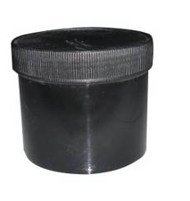
7
FINGERPRINT POWDER REGULAR BLACK
(SERBUK BIASA WARNA HITAM)
a. | Digunakan untuk mengembangkan sidik jari latent (SJL) pada permukaan benda (logam atau bukan logam) dan tidak menyerap keringat (tidak berpori) dan berwarna terang;
b. | Pengambilan serbuk menggunakan kuas biasa
c. | Kuasa magnet dicelupkan ke dalam botol serbuk magnet, kemudian ditaburkan/diusapkan dengan perlahan pada permukaan benda yang diduga ada SJL. Apabila serbuk magnet terlalu banyak/tebal, maka gunakan kuas bulu onta/bulu tupai untuk membersihkan serbuk magnet disekitar SJL. Setelah SJL nampak, dipotret dan diangkat dengan lifter/rubber lifter warna putih/transparan

Slide 9
8
FINGERPRINT POWDER REGULAR GRAY
(SERBUK BIASA WARNA ABU-ABU)
a. | Digunakan untuk mengembangkan sidik jari latent (SJL) pada permukaan benda (logam atau bukan logam) dan tidak menyerap keringat (tidak berposi) dan berwarna gelap;
b. | Pengambilan serbuk menggunakan kuas biasa
c. | Kuasa magnet dicelupkan ke dalam botol serbuk magnet, kemudian ditaburkan/diusapkan dengan perlahan pada permukaan benda yang diduga ada SJL. Apabila serbuk magnet terlalu banyak/tebal, maka gunakan kuas bulu onta/bulu tupai untuk membersihkan serbuk magnet disekitar SJL. Setelah SJL nampak, dipotret dan diangkat dengan lifter/rubber lifter warna gelap

Slide 10
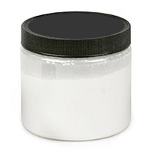
9
FINGERPRINT POWDER REGULAR WHITE
(SERBUK BIASA WARNA PUTIH)
a. | Digunakan untuk mengembangkan sidik jari latent (SJL) pada permukaan benda (logam atau bukan logam) dan tidak menyerap keringat (tidak berpori) dan berwarna gelap;
b. | Pengambilan serbuk menggunakan kuas biasa
c. | Kuasa magnet dicelupkan ke dalam botol serbuk magnet, kemudian ditaburkan/diusapkan dengan perlahan pada permukaan benda yang diduga ada SJL. Apabila serbuk magnet terlalu banyak/tebal, maka gunakan kuas bulu onta/bulu tupai untuk membersihkan serbuk magnet disekitar SJL. Setelah SJL nampak, dipotret dan diangkat dengan lifter/rubber lifter warna hitam

Slide 11
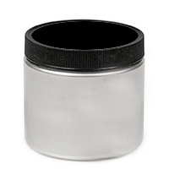
10
SILVER METALLIC POWDER
(SERBUK ALUMINIUM WARNA SILVER)
a. | Digunakan untuk mengembangkan sidik jari latent (SJL) pada permukaan benda (logam atau bukan logam) dan tidak menyerap keringat (tidak berpori) dan berwarna gelap;
b. | Pengambilan serbuk menggunakan kuas biasa
c. | Kuasa magnet dicelupkan ke dalam botol serbuk magnet, kemudian ditaburkan/diusapkan dengan perlahan pada permukaan benda yang diduga ada SJL. Apabila serbuk magnet terlalu banyak/tebal, maka gunakan kuas bulu onta/bulu tupai untuk membersihkan serbuk magnet disekitar SJL. Setelah SJL nampak, dipotret dan diangkat dengan lifter/rubber lifter warna hitam

Slide 12
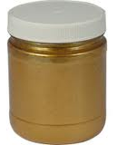
11
GOLD METALLIC POWDER
(SERBUK METALIC WARNA GOLD (EMAS))
a. | Digunakan untuk mengembangkan sidik jari latent (SJL) pada permukaan benda (logam dan bukan logam) dan tidak menyerap keringat (tidak berpori) dan berwarna gelap, Sifat serbuk ini sangat sensitif sehingga mudah menimbulkan sidik jari latent (SJL), penggunaannya cukup sedikit
b. | Pengambilan serbuk menggunakan kuas biasa
c. | Kuasa magnet dicelupkan ke dalam botol serbuk magnet, kemudian ditaburkan/diusapkan dengan perlahan pada permukaan benda yang diduga ada SJL. Apabila serbuk magnet terlalu banyak/tebal, maka gunakan kuas bulu onta/bulu tupai untuk membersihkan serbuk magnet disekitar SJL. Setelah SJL nampak, dipotret dan diangkat dengan lifter/rubber lifter warna hitam

Slide 13
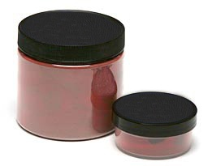
12
RED METALLIC POWDER
(SERBUK METALIC WARNA MERAH)
a. | Digunakan untuk mengembangkan sidik jari latent (SJL) pada permukaan benda (logam dan bukan logam) dan tidak menyerap keringat (tidak berpori) dan berwarna gelap, Sifat serbuk ini sangat sensitif sehingga mudah menimbulkan sidik jari latent (SJL), penggunaannya cukup sedikit
b. | Pengambilan serbuk menggunakan kuas biasa;
c. | Kuasa magnet dicelupkan ke dalam botol serbuk magnet, kemudian ditaburkan/diusapkan dengan perlahan pada permukaan benda yang diduga ada SJL. Apabila serbuk magnet terlalu banyak/tebal, maka gunakan kuas bulu onta/bulu tupai untuk membersihkan serbuk magnet disekitar SJL. Setelah SJL nampak, dipotret dan diangkat dengan lifter/rubber lifter warna hitam

Slide 14
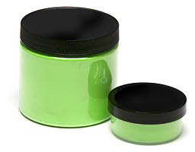
13
FLOURESCENT LATENT PRINT POWDERS (GREEN)
(SERBUK FLOURESCENT WARNA HIJAU)
a. | Serbuk ini dapat memancarkan cahaya bila disinari dengan cahaya UV (ultra violet);
b. | Digunakan untuk mengembangkan sidik jari latent (SJL) pada permukaan benda (logam dan bukan logam) dan tidak menyerap keringat (tidak berpori) dan berwarna gelap;
c. | Sifat serbuk ini sangat sensitif sehingga mudah menimbulkan sidik jari latent (SJL), penggunaannya cukup sedikit;
d. | Pengambilan serbuk menggunakan kuas biasa/kuas marabau;
e. | Kuasa magnet dicelupkan ke dalam botol serbuk magnet, kemudian ditaburkan/diusapkan dengan perlahan pada permukaan benda yang diduga ada SJL. Apabila serbuk magnet terlalu banyak/tebal, maka gunakan kuas bulu onta/bulu tupai untuk membersihkan serbuk magnet disekitar SJL. Setelah SJL nampak, dipotret dan diangkat dengan lifter/rubber lifter warna hitam
f. | Kuas yang sudah digunakan untuk serbuk flourescent tidak boleh digunakan untuk serbuk warna lain

Slide 15
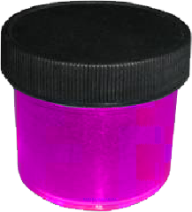
14
FLOURESCENT LATENT PRINT POWDERS (PINK)
(SERBUK FLOURESCENT WARNA MERAH MUDA)
a. | Serbuk ini dapat memancarkan cahaya bila disinari dengan cahaya UV (ultra violet);
b. | Digunakan untuk mengembangkan sidik jari latent (SJL) pada permukaan benda (logam dan bukan logam) dan tidak menyerap keringat (tidak berpori) dan berwarna gelap;
c. | Sifat serbuk ini sangat sensitif sehingga mudah menimbulkan sidik jari latent (SJL), penggunaannya cukup sedikit;
d. | Pengambilan serbuk menggunakan kuas biasa;
e. | Kuasa magnet dicelupkan ke dalam botol serbuk magnet, kemudian ditaburkan/diusapkan dengan perlahan pada permukaan benda yang diduga ada SJL. Apabila serbuk magnet terlalu banyak/tebal, maka gunakan kuas bulu onta/bulu tupai untuk membersihkan serbuk magnet disekitar SJL. Setelah SJL nampak, dipotret dan diangkat dengan lifter/rubber lifter warna hitam
f. | Kuas yang sudah digunakan untuk serbuk flourescent tidak boleh digunakan untuk serbuk warna lain

Slide 16
15
DUAL PURPOSE FINGERPRINT POWDER SILVER/BLACK
(SERBUK BIASA WARNA ABU-ABU / HITAM)
a. | Digunakan untuk mengembangkan sidik jari latent (SJL) pada permukaan benda (logam dan bukan logam) dan tidak menyerap keringat (tidak berpori) dan berwarna gelap/terang;
b. | Pengambilan serbuk menggunakan kuas biasa
c. | Kuasa magnet dicelupkan ke dalam botol serbuk magnet, kemudian ditaburkan/diusapkan dengan perlahan pada permukaan benda yang diduga ada SJL. Apabila serbuk magnet terlalu banyak/tebal, maka gunakan kuas bulu onta/bulu tupai untuk membersihkan serbuk magnet disekitar SJL. Setelah SJL nampak, dipotret dan diangkat dengan lifter/rubber lifter warna putih /transparan

Slide 17
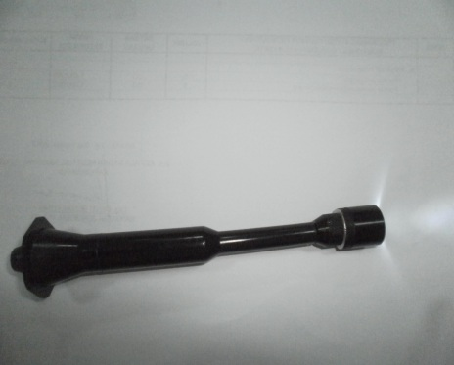
16
STANDARD MAGNETIC POWDER APLICATOR
(KUAS MAGNET)
a. | untuk mengambil serbuk magnet guna mengembangkan sidik jari latent;
b. | Untuk melepaskan serbuk magnet ujung tuas kuas magnet bagian atas ditarik
c. | Ujung kuas magnet yang ada penampangnnya, dicelupkan ke dalam botol serbuk magnet. Setlah itu serbuk ditabuarkan/dioleskan secara perlahan pada permukaan benda yang diduga ada SJL.

Slide 18
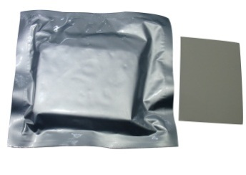
17
FINGERPRINT RUBBER LIFTER WHITE 3 x 4 INCH
a. | untuk mengangkat sidik jari latent (SJL) yang telah dikembangkan dengan menggunakan serbuk hitam (biasa dan magnet) dan fluorescent pada permukaan benda yang tidak rata (non flat)
b. | Plastik transparan penutup permukaan rubber lifter dibuka, kemudian rubber diletakkan pada permukaan yang ada SJL, setelah itu ditekan-tekan sampai lengket, kemudian rubber diangkat dan plastic transparan ditutupkan kembali untuk mengamankan SJL yang sudah diangkat

Slide 19
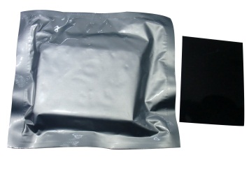
18
FINGERPRINT RUBBER LIFTER BLACK 3 x 4 INCH
a. | untuk mengangkat sidik jari latent (SJL) yang telah dikembangkan dengan menggunakan serbuk putih, abu-abu dan flourescent (biasa dan magnet) pada permukaan benda yang tidak rata (non flat)
b. | Plastik transparan penutup permukaan rubber lifter dibuka, kemudian rubber diletakkan pada permukaan yang ada SJL, setelah itu ditekan-tekan sampai lengket, kemudian rubber diangkat dan plastic transparan ditutupkan kembali untuk mengamankan SJL yang sudah diangkat

Slide 20
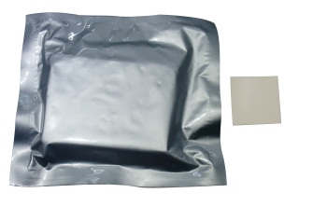
19
FINGERPRINT RUBBER LIFTER WHITE 2 x 2 INCH
a. | untuk mengangkat sidik jari latent (SJL) yang telah dikembangkan dengan menggunakan serbuk hitam (biasa dan magnet) dan flourescent pada permukaan benda yang tidak rata (non flat)
b. | Plastik transparan penutup permukaan rubber lifter dibuka, kemudian rubber diletakkan pada permukaan yang ada SJL, setelah itu ditekan-tekan sampai lengket, kemudian rubber diangkat dan plastic transparan ditutupkan kembali untuk mengamankan SJL yang sudah diangkat

Slide 21
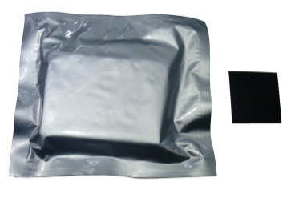
20
.
FINGERPRINT RUBBER LIFTER BLACK 2 x 2 INCH
a. | untuk mengangkat sidik jari latent (SJL) yang telah dikembangkan dengan menggunakan serbuk putih, abu-abu dan flourescent (biasa dan magnet) pada permukaan benda yang tidak rata (non flat)
b. | Plastik transparan penutup permukaan rubber lifter dibuka, kemudian rubber diletakkan pada permukaan yang ada SJL, setelah itu ditekan-tekan sampai lengket, kemudian rubber diangkat dan plastic transparan ditutupkan kembali untuk mengamankan SJL yang sudah diangkat

Slide 22
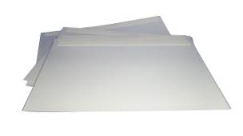
21
FINGERPRINT HINGE LIFTER WHITE 4 x 4 INCH
a. | Digunakan untuk mengangkat sidik jari latent (SJL) yang telah dikembangkan dengan menggunakan serbuk hitam (biasa dan magnet) dan fluorescent pada permukaan benda yang rata (flat)
b. | Plastik transparan penutup permukaan hinge lifter dibuka, kemudian rubber diletakkan pada permukaan yang ada SJL, setelah itu ditekan-tekan sampai lengket dan tidak ada gelembung udara, kemudian rubber diangkat sekali tarik dan plastic transparan ditutupkan kembali untuk mengamankan SJL yang sudah diangkat

Slide 23
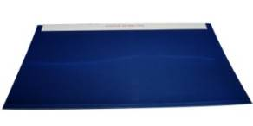
22
FINGERPRINT HINGE LIFTER BLACK 4 x 4 INCH
a. | Digunakan untuk mengangkat sidik jari latent (SJL) yang telah dikembangkan dengan menggunakan serbuk putih, abu-abu dan flourescent (biasa dan magnet) pada permukaan benda yang rata (flat)
b. | Plastik transparan penutup permukaan hinge lifter dibuka, kemudian rubber diletakkan pada permukaan yang ada SJL, setelah itu ditekan-tekan sampai lengket dan tidak ada gelembung udara, kemudian rubber diangkat sekali tarik dan plastic transparan ditutupkan kembali untuk mengamankan SJL yang sudah diangkat

Slide 24
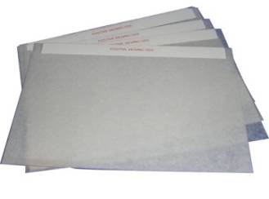
23
FINGERPRINT HINGE LIFTER TRANSPARANT 4 x 4 INCH
a. | Digunakan untuk mengangkat sidik jari latent (SJL) yang telah dikembangkan dengan menggunakan serbuk hitam (biasa dan magnet) pada permukaan benda yang rata (flat)
b. | Plastik transparan penutup permukaan hinge lifter dibuka, kemudian rubber diletakkan pada permukaan yang ada SJL, setelah itu ditekan-tekan sampai lengket dan tidak ada gelembung udara, kemudian rubber diangkat sekali tarik dan plastic transparan ditutupkan kembali untuk mengamankan SJL yang sudah diangkat

Slide 25
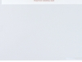
24
HINGE PALMPRINT LIFTER WHITE 6 x 9 INCH
a. | Digunakan untuk mengangkat sidik jari latent (telapak tangan dan telapak kaki) yang telah dikembangkan dengan menggunakan serbuk hitam (biasa dan magnet) pada permukaan benda yang rata (flat)
b. | Plastik transparan penutup permukaan hinge lifter dibuka, kemudian rubber diletakkan pada permukaan yang ada SJL, setelah itu ditekan-tekan sampai lengket dan tidak ada gelembung udara, kemudian rubber diangkat sekali tarik dan plastic transparan ditutupkan kembali untuk mengamankan SJL yang sudah diangkat

Slide 26
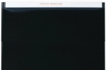
25
HINGE PALMPRINT LIFTER BLACK 6 x 9 INCH
a. | Digunakan untuk mengangkat sidik jari latent (telapak tangan dan telapak kaki) yang telah dikembangkan dengan menggunakan serbuk putih, abu-abu dan flourescent (biasa dan magnet) pada permukaan benda yang rata (flat)
b. | Plastik transparan penutup permukaan hinge lifter dibuka, kemudian rubber diletakkan pada permukaan yang ada SJL, setelah itu ditekan-tekan sampai lengket dan tidak ada gelembung udara, kemudian rubber diangkat sekali tarik dan plastic transparan ditutupkan kembali untuk mengamankan SJL yang sudah diangkat

Slide 27
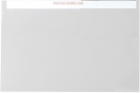
26
HINGE PALMPRINT LIFTER TRANSPARANT 6 x 9 INCH
a. | Digunakan untuk mengangkat sidik jari latent (telapak tangan dan telapak kaki) yang telah dikembangkan dengan menggunakan serbuk putih, abu-abu, putih dan fluorescent (biasa dan magnet) pada permukaan benda yang rata (flat)
b. | Plastik transparan penutup permukaan hinge lifter dibuka, kemudian rubber diletakkan pada permukaan yang ada SJL, setelah itu ditekan-tekan sampai lengket dan tidak ada gelembung udara, kemudian rubber diangkat sekali tarik dan plastic transparan ditutupkan kembali untuk mengamankan SJL yang sudah diangkat

Slide 28
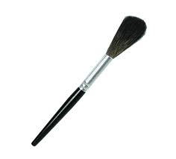
27
ALL PURPOSE BRUSH 7 “
Digunakan juga untuk membersihkan serbuk yang berlebihan pada area permukaan sidik jari latent yang telah dikembangkan sebelum sidik jari latent itu diangkat menggunakan lifter/rubber

Slide 29
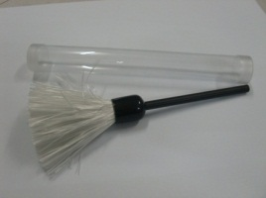
28
FIBBERGLASS BRUSH 6”
Digunakan juga untuk membersihkan serbuk yang berlebihan pada area permukaan sidik jari latent yang telah dikembangkan sebelum sidik jari latent itu diangkat menggunakan lifter/rubber

Slide 30
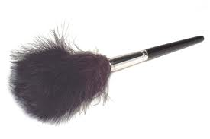
29
MARABAU FEATHER DUSTER BLACK
Digunakan untuk mengembangkan sidik jari latent menggunakan serbuk biasa warna hitam dan flourescent

Slide 31
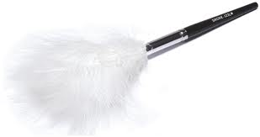
30
MARABAU FEATHER DUSTER WHITE
Digunakan untuk mengembangkan sidik jari latent menggunakan serbuk biasa warna putih, abu-abu dan flourescent

Slide 32
31
MARABAU FEATHER DUSTER RED
Digunakan untuk mengembangkan sidik jari latent menggunakan serbuk flourescent warna merah

Slide 33
32
CAMEL HAIR BRUSH
Digunakan juga untuk membersihkan serbuk yang berlebihan pada area permukaan sidik jari latent yang telah dikembangkan sebelum sidik jari latent itu diangkat menggunakan lifter/rubber

Slide 34
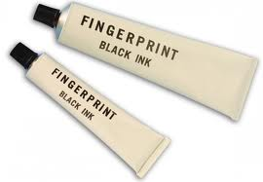
33
FINGERPRINT INK 120 ML / 4 OZ
Tinta sidik jari yang digunakan untuk mengambil atau menyerap sidik jari

Slide 35
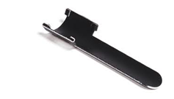
34
POSTMORTEM RECORD STRIP HOLDER
(SENDOK MAYAT)
a. | Digunakan untuk mengambil / menyerap sidik jari mayat dengan kombinasi kartu AK 23;
b. | Caranya potongan2 kartu AK 23 pada garis kolom pengambilan sidik jari. Masukkan potongan kartu AK 23 ke dalam penjepit yang ada disebelah kanan dan kiri postmortem (sendok mayat)dan capkan sidik jari mayat yang sudah diberikan tinta sidik jari. Setelah selesai dengan satu jari, geser potongan kartu AK 23 untuk jari selanjutnya.
c. | Setelah potongan2 kartu AK 23 dicapkan sidik jari mayat di tempel pada kartu AK 23 yang utuh sesuai dengan kolom2 sidik jari dan diberikan nomor label mayat

Slide 36
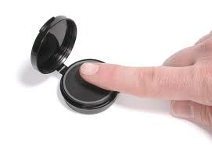
35
SMALL ROUND CERAMIC PAD
Yaitu tinta instan digunakan untuk mengambil / menyerap sidik jari (satu sidik jari) dan untuk tidak digulingkan diambil untuk flat/rata

Slide 37
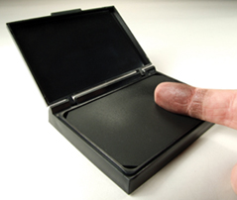
36
CERAMIC FINGERPRINT PADS
Yaitu tidaK instans digunakan untuk mengambil / menyerap sidik jari (lebih dari satu sidik jari)
Caranya bersihkan dan keringkan jari menggunakan tissue/lap yang bersih, gulirkan secara perlahan pada bantalan sapai seluruh permuikaan jari tersapu tinta, dan segera gulirkan ke dalam kartu AK 23, untuk menjaga bantalan tita tidak kering, maka harus pastikan segera tutup bantalan tinta setelah digunakan

Slide 38
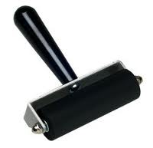
37
INKING ROLLER 3”
Digunakan untuk meratakan tinta sidik jari diatas papan tinta (inking slab) pada pengambilan atau penyerapan sidik jari

Slide 39
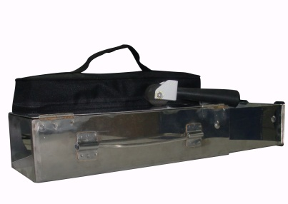
38
STAMPING KIT
Peralatan yang digunakan untukmengambil atau menyerap sidik jari yang dilengkapi dengan roll tinta dan penjepit kartu AK 23
Caranya stamping kit dibuka dengancara menarik keluar sampai terpisah dan pada permukaan yang terbuka dari kaca diberi fingerprint ink secukupnya (sekitar 1 cm), setelah itu fingerprint ink diratakan dengan inking roller sampai benar-benar rata dan sesuai dengan ketebalan tinta yang diinginkan, untuk memastikan ketebalan tinta telah sesuai, gulirkan ingking roller memastikan diatas kertas putih, apabila tinta masih terlalu tebal kembali gulirkan diatas stamping kit, setelah sesuai dengan ketebalan tinta yang diinginkan bila dilakukan pengambilan atau perekaman sidik jari

Slide 40
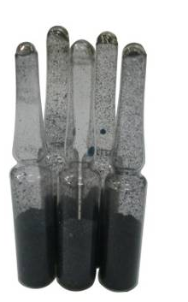
39
IODINE CRYSTAL (PA)
a. | Digunakan untuk mengembangkan sidik jari latent yang terdapat pada permukaan benda yang menyerap keringat (berpori);
b. | Caranya dengan diuapkan dan bila sidik jari latent muncul langsung di potret
c. | Pecahkan kaca tempat iodine cristal tepat dilekukantube dengan hati-hati menggunakan jari tangan, tuang isi iodine cristal ke dalam kantong plastic BB. Masukkan barang bukti yang menyerap seperti kertas ke dalam kantor tersebut kemudian tutup perekatnya kocok, setelah timbul SJL segera buka kantor dan keluarkan barang bukti untuk segera dilakukan pemotretan terhadap SJL yang ditemukan

Slide 41
40
NINHYDRIN PUMP SPRAY
a. | Digunakan untuk mengembangkan sidik jari pada permukaan benda yang tmenyerap keringat (berpori) tanpa merusak / melunturkan tinta yang terdapat pada permukaan benda tersebut
b. | Caranya dengan disemprotkan kemudian dikeringkan dengan menggunakan hairdrayer
c. | Setelah sidik jari latent muncul langsung di potret

Slide 42
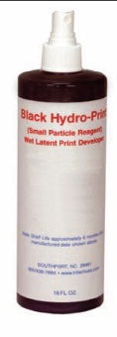
41
SMALL PARTICLE REGENT BLACK
a. | untuk mengembangkan sidik jari latent pada permukaan benda yang tidak menyerap keringat, contohnya : body mobil, kaca jendela, plastik, permukaan metal yang telah teroksidasi (berkarat)
b. | Caranya SPR Black dengan disemprotkan pada permukaan benda yang dicurigai terdapat SJL dan memiliki warna terang. Diamkan untuk beberapa saat, kemudian dibersihkan dengan menggunakan air bersih dengan cara disemprotkan secara berlahan-lahan sehingga air bilasan tidak merusak SJL. Setelah terlihat SJL segera lakukan pemotretan dan dapat diangkat dengan lifter/rubber

Slide 43

42
SMALL PARTICLE REGENT WHITE
a. | untuk mengembangkan sidik jari latent pada permukaan benda yang tidak menyerap keringat, contohnya : body mobil, kaca jendela, plastik, permukaan metal yang telah teroksidasi (berkarat)
b. | Caranya SPR White dengan disemprotkan pada permukaan benda yang dicurigai terdapat SJL dan memiliki warna terang. Diamkan untuk beberapa saat, kemudian dibersihkan dengan menggunakan air bersih dengan cara disemprotkan secara berlahan-lahan sehingga air bilasan tidak merusak SJL. Setelah terlihat SJL segera lakukan pemotretan dan dapat diangkat dengan lifter/rubber

Slide 44
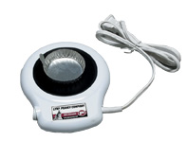
43
HOT PLATE FUMING DEVELOPING
Peralatan yang digunakan untuk memanaskan Cyanoacrylate (CA) yang terlebih dahulu dituangkan ke dalam wadah alumunium fuming trays

Slide 45
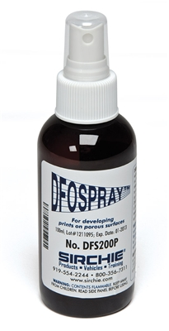
44
DFO PUMP SPRAY
Untuk mengembangkan sidik jari latent yang berbentuk dari darah dengan cara disemprotkan kemudian dikeringkan dengan hairdryer atau dengan strika uap dan dapat menimbulkan sidik jari latent pada permukaan/bahan yang berpori tanpa merusak/melunturkan tinda yang terdapat pada barang bukti tersebut
SJL yang muncul berwarna merah muda (pink) lalu lakukan pemotretan

Slide 46
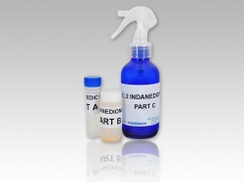
45
1,2-INDANEDIONE SOLUTION HFE-7100 Based, 125 ml
Digunakan untuk mengembangkan sidik jari latent pada permukaan barang bukti yang bersifat menyerap (porous) dan semi menyerap (Semi porous) dan tidak berpendar pada saat diperiksa dengan sinar UV. Untuk barang bukti porous/semi porous yang berpendar pada saat disinari dengan UV akan lebih bagus apabila dikembangkan dengan metode Ninhydrin.
Bahan-bahan yang diperlukan untuk membuat larutan Indanedione-Zinc (IND-Zn) adalah:
1. 1,2-indanedione
2. Zinc chroride
3. Ethyl acetate
4. Acetic acid
5. Ethanol (absolute)
6, HGFC
7. Steam press
Langka-langkah persiapan:
1. Oleskan larutan Indandione secara merata ke barang bukti yang hendak dikembangkan./
2. gantungkan barang bukti pada tempat yang mendapat aliran udara (hingga barang bukti kembali kering)
3. panaskan steam press samapi suhu 160 c
4. Setelah steam press panas, letakkan barang bukti kedalam steam press (usahakan agar barang bukti tidak langsung menempel ke steam press dengan cara diberi alas pada bawah dan atas barang bukti)
5. Panaskan barang bukti kurang lebih 10 detik
6. Sidik jari latent yang timbul akan berwarna merah muda, jika barang bukti terlalu lama dipanaskan didalam steam press maka sidik jari laten justru akan rusak

Slide 47
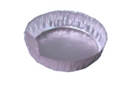
46
ALUMUNIUM FUMING TRAYS
Wadah yang terbuat dari bahan alumunium yang digunakan untuk wadah syanoacrylate yang akan dipanaskan dengan hot plate fuming

Slide 48
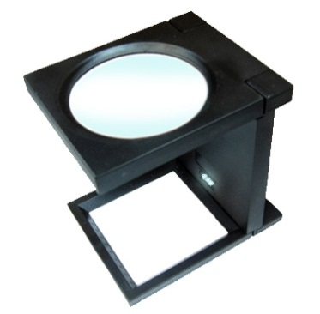
47
FOLDING FINGERPRINT MAGNIFIER WITH ILLUMINATION
Kegunaannya untuk memperbesar atau menganalisa sidik jari, dengan pembesaran 5x dilengkapi juga LED dengan warna biru
Caranya keluarkan lensa dari wadahnya lalu buka lipatan lensa sehingga posisi lensa diatas, geser saklar peneranganapabila menginginkan LED menyala

Slide 49
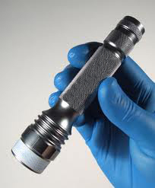
48
FORENSIC LIGHT SOURCE
a. | Senter yang dilengkap dengan sinar ultra violet;
b. | Digunakan untuk membantu menemukan sidik jari latent yang belum dikembangkan dan membuat serbuk flourescent akan lebih berpendar pada saat sidik jari latent muncul;
c. | Caranya petugas terlebih dahulu mengenakan filter googles untuk melindungi mata, kemudian tekan tombol power untuk menyalakan arahkan ke SJL yang telah dikembangkan dengan srbuk fluorescent maka SJL akan tampak lebih berpendar, kemudain lakukan pemotretan

Slide 50
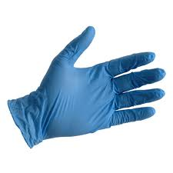
49
NITRILE GLOVES
Digunakan petugas untuk menghindari terkontaminasi sidik jari pada barang bukti dan untuk pengamanan
Sebelum petugas melakukan olah TKP maupun melakukan pengembangan barang bukti selalu kenakan sarung tangan sehingga sidik jari petugas tidak menempel pada barang bukti. Terkadang sarung tangan akan sulit dikenakan maka tiup sarung tangan tersebut dan tahan (seperti pada saat meniup balon) setelah satung tangan mengembung biarkan angina keluar dan segera kenakan sarung tangan tersebut

Slide 51
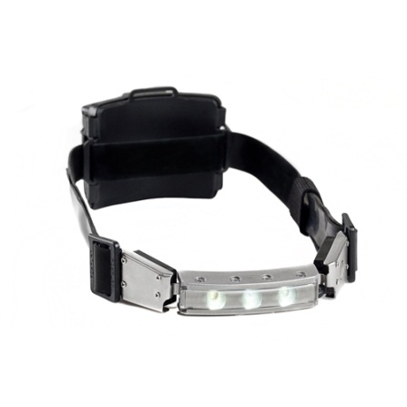
50
WHITE HEAD LIGHT
kegunaan : membantu untuk memberikan penerangan dalam pencarian Sidik Jari Laten dan Penerangan di sekitar TKP.
Tekan tombol power untuk menyalakan, arahkan ke area yang diduga terdapat SJL

Slide 52
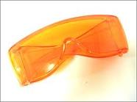
51
BARRIER FILTER GOGGLES
kegunaan : untuk melindungi mata dari sinar UV dan membuat warna serbuk semakin menyala pada saat terkena sinar UV serta penggunaan polylight

Slide 53

52
GUNTING STAINLESS STEEL
Digunakan untuk menggunting/memotong pada saat Olah TKP dan pengembangan barang bukti

Slide 54

53
PINSET STAINLESS STEEL
Digunakan untuk mengambil benda-benda kecil, mengamankan dan mengembangkan barang bukti

Slide 55

54
SARUNG TANGAN KARET TEBAL
Digunakan petugas untuk menghindari terkontaminasi sidik jari pada barang bukti dan untuk pengamanan

Slide 56

55
SARUNG TANGAN KAIN
Digunakan petugas untuk menghindari terkontaminasi sidik jari pada barang bukti dan untuk pengamanan

Slide 57

56
MASKER
Digunakan untuk melindungi pernapasan dari partikel-partikel berbahaya apabila terhidup oleh petugas

Slide 58



57
KANTONG BARANG BUKTI PLASTIK TRANSPARAN
60 x 100 CM
KANTONG BARANG BUKTI PLASTIK TRANSPARAN
34 x 40 CM
KANTONG BARANG BUKTI KERTAS 35 x 28 x 15 CM
Digunakan untuk mengamankan dan menyimpan barang bukti

Slide 59

58
POLICE LINE
Digunakan untuk mengamanankan TKP dan menjaga status quo

Slide 60

59
KANTONG MAYAT
Digunakan untuk mengamankan dan membawa mayat / potongan tubuh yang ditemukan di TKP

Slide 61

60
ELECTRIC DISTANCE MEASURING DEVICE
Digunakan untuk mengukur jarak dengan menggunakan sinar laser
Caranya : hidupkan meteran dengan cara tekan tombol power, setelah hidup seting satuan yang akan digunakan dalam satuan meter, dengan cara menekan tombol (ft/m) sampai muncul huruf ‘M’ pada layar, petugas berdiri pada satu titik dimana pengukuran akan dilakukan, tembakan laser ke benda yang diletakkan pada ujung lain sesuai yang akan diukur. Hasil pengukuran akan muncul atau terlihat pada layar

Slide 62

61
EVIDANCE TAPE
Digunakan untuk pengamankan dan menyegel kantong tempat menyimpan barang bukti (BB) dari TKP
Caranya barang bukti yang ditemukan di TKP, setelah diamankan dan dimasukkan ke dalam kantor barang bukti, diberi label atau disegel menggunakan evidence tape, keluarkan evidence tape secukupnya dari bagian yang ertanda panah, lepas pelindung yang ada disisi bawah evidence tape dan segera rekatkan evidence tape pada kantong BB

Slide 63


62
BALPOINT HITAM DAN MERAH
SPIDOL HITAM DAN MERAH
Digunakan sebagai alat tulis

Slide 64

63
TISSUE BASAH
Sebagai alat pembersih Digunakan untuk membersihkan tangan petugas atau orang yang diambil sidik jarinya

Slide 65

64
CELEMEK
Kegunaan : melindungi si pemakai dari cipratan air, kotoran, debu pada saat bekerja atau beraktivitas.

Slide 66

CRYSTAL VIOLET (PA)
65
a. | untuk mengembangkan sidik jari latent pada permukaan benda yang berperekat contohnya : lakban, salotif, dll
b. | Caranya tuang 5 gr crystal violet kedalam air 500 ml kemudian lakban/salotif dicelup kedalam larutan crystal violet lalu dibersihkan dengan air sampai sidik jari latent terlihat/timbul lalu ditempelkan pada plastik transparant untuk pengamanan
c. | langsung di potret

Slide 67

66
ADVANCED SKECTH KIT
kegunaannya untuk alat pengukur dan membuat gambar-gambar pada sketsa TKP.

Slide 68
67
SEKIAN
SELAMAT BERLATIH

